Slide 1

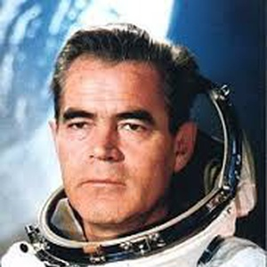
НАШ СОКОЛ
Андриян Григорьевич Николаев
Автор:
Выполнено учениками 7А класса МАОУ «СОШ №1» г.Чебоксары
Чувашской Республики

Slide 2

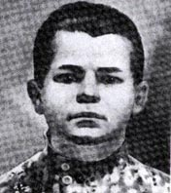
Детские годы

Slide 3

Родился Андриян Николаев в чувашской деревне Шоршелы 5 сентября 1929 года, в обычной крестьянской семье. Отец – Григорий Николаев, колхозный конюх, мама – Анна Алексеева-Николаева, доярка. От момента рождения и до окончания школы Андриян значился под фамилией Григорьев. Согласно местным традициям детей записывали по имени отца. В детские годы говорил на чувашском языке. Родители поженились в 1922-м, вся их жизнь прошла в небольшом домике на два окна. Кроме Андрияна родители воспитывали старшего сына Ивана, младшего сына Петра и дочь Зинаиду.

Slide 4
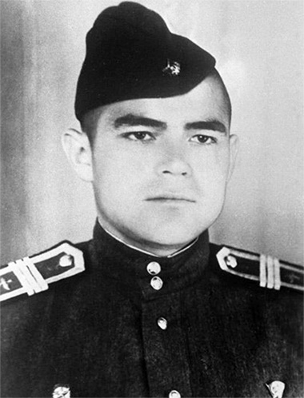
Служба в армии

Slide 5
В 1950 году его призвали в армию, и биография Николаева сделала крутой поворот. Сильного, рослого молодого человека призвали в авиацию. После демобилизации он решил продолжить обучение, и стал курсантом школы воздушных стрелков, действующей в Черниговском военном училище. Отучившись положенный срок, грамотный и дисциплинированный летчик попал в Подмосковье. Его непосредственным командиром и наставником стал легендарный Александр Покрышкин.

Slide 6
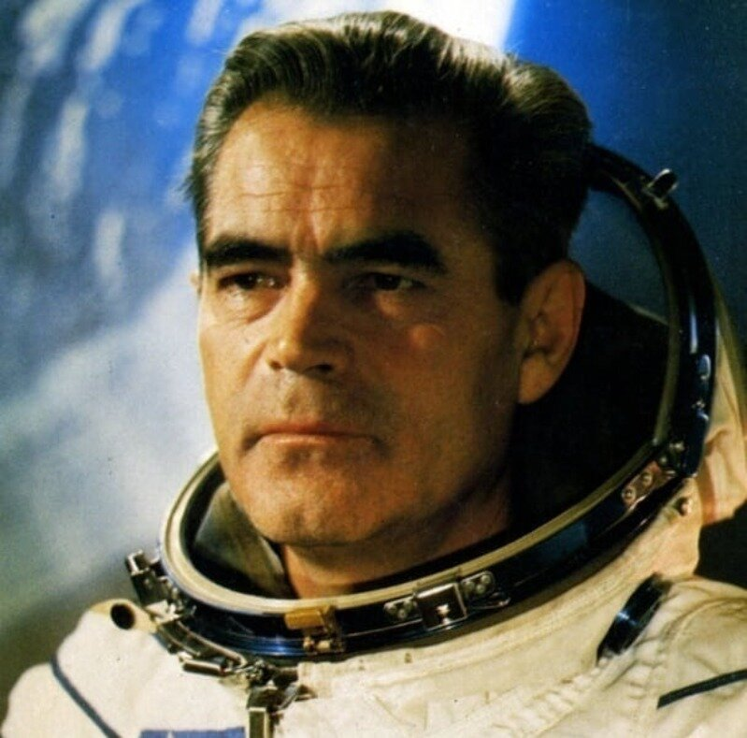
Космонавтика

Slide 7
Биография Андрияна Николаева круто изменилась 7 марта 1960 года. Положительные характеристики, которые дало ему командование по месту его службы, позволили стать одним из слушателей группы по подготовке космонавтов. Эта группа спустя некоторое время стала называться Гагаринской.Николаев прибыл в Звездный городок, участвовал в экспериментальном курсе подготовки, который разработали советские ученые, биологи и физиотерапевты. Затем его направили в Центральную авиационную больницу, где доктора пристально проверили состояние его здоровья. По итогам этих испытаний Андриян Николаев попал в состав первого отряда космонавтов Советского Союза.

Slide 8
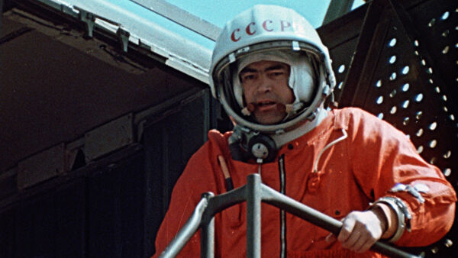
Полет в космос

Slide 9
11 августа 1962 года стартовал первый многосуточный полет в космос, в котором были задействованы сразу два воздушных корабля: «Восток 3» и «Восток 4». Продолжительность этого полета составила 94 часа и 22 минуты, за это время «Восток-3» сумел облететь вокруг Земли 64 раза. Это был первый рекорд по длительности полета. Николаев первым попробовал «космический обед», три раза в день питался специальными консервами, заваривал себе кофе. После возвращения на родную планету его имя занесли в Почетную книгу героизма и трудовой славы Чувашии. Николаеву первый раз присвоили звание Герой Советского Союза.

Slide 10
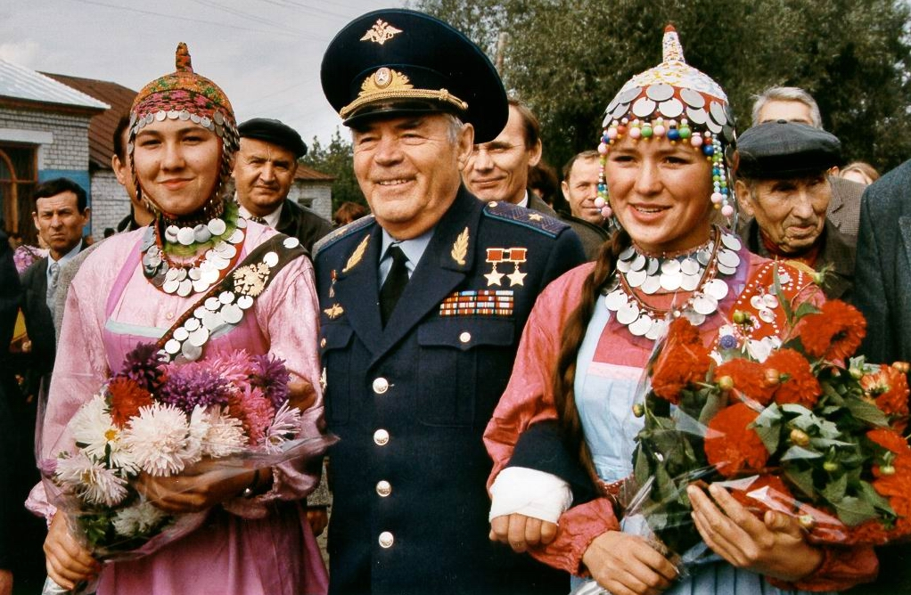
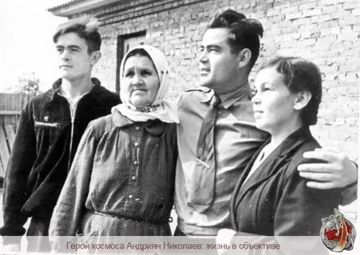
Андриян Николаев на Родине

Slide 11
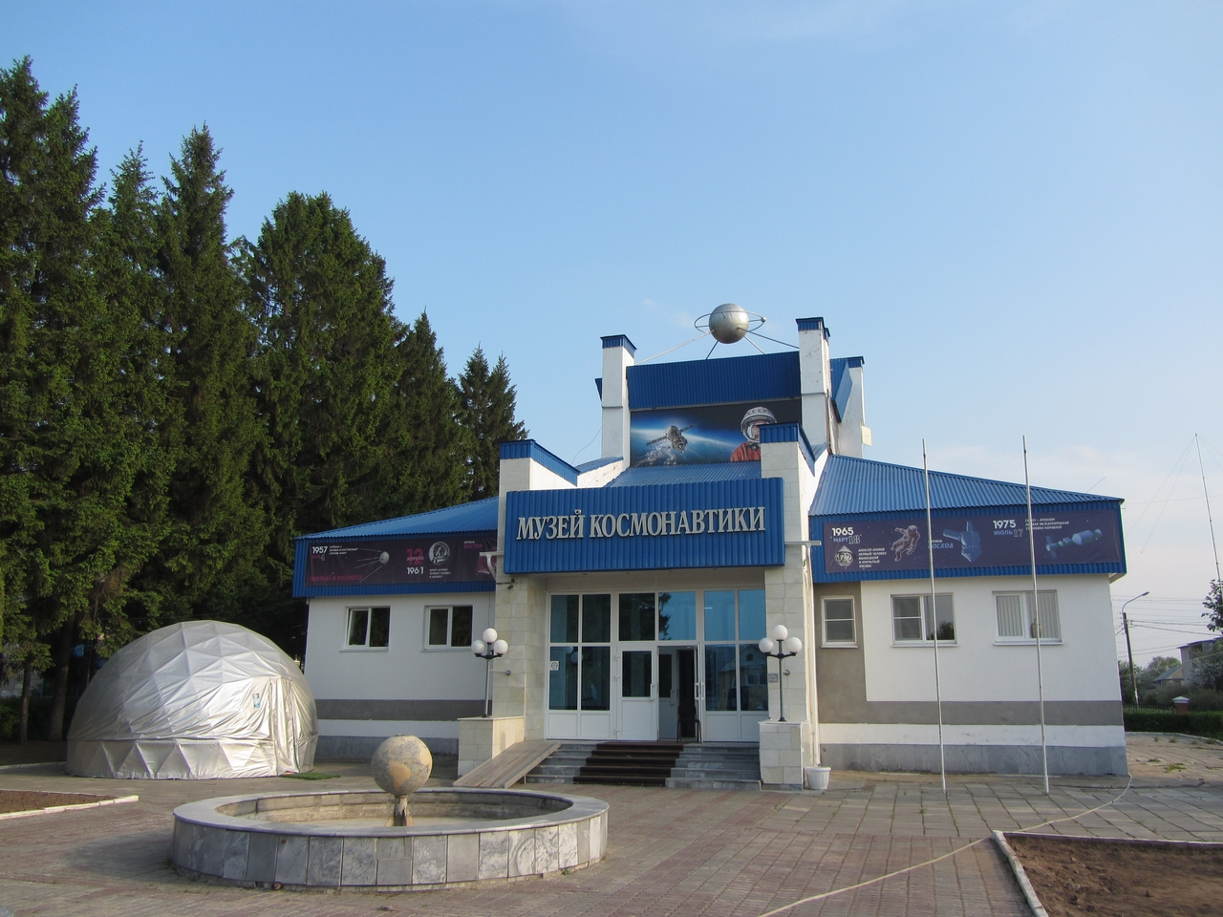
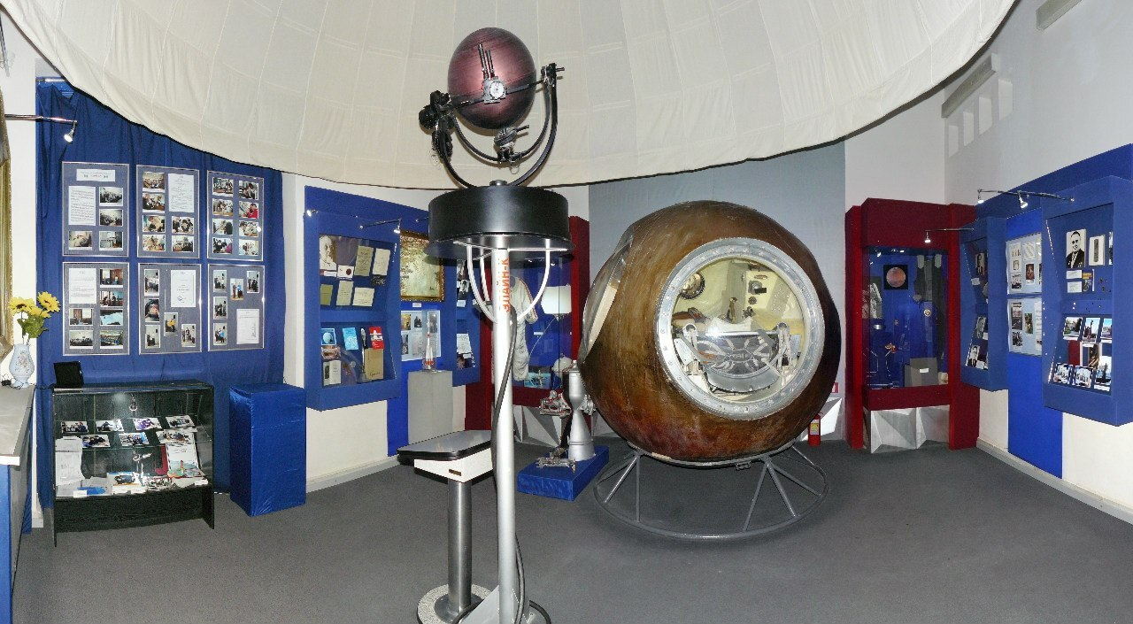
Музей космонавтики в Шоршелах

Slide 12
Музей космонавтики в Шоршелах — это часть мемориального комплекса, посвященного лётчику-космонавту из Чувашии, Андрияну Николаеву. Он находится в 30 км от столицы республики, в родном селе лётчика-космонавта № 3 — в Шоршелах.
Музей на малой родине самого известного гражданина Чувашии был открыт в 1972 году в здании локальной школы. Инициатором стала директор сельской школы — М. Я. Гаврилова. 6 лет спустя музей стал филиалом регионального музея. В 2001 году музейную экспозицию перевезли в специально построенное новое здание. На церемонии открытия нового музея присутствовал сам Андриян Николаев.

Slide 13
Память
Андрияну Николаеву
Простой чувашский парень Андриян
Героем стал Советского Союза.
Родился он и рос среди крестьян,
Потом курсантом лётного был ВУЗа…
И вышел в космос! Третьим! И рекорд
Установил – четыре дня и ночи.
И первый в мире групповой полёт
Двух кораблей тогда был, между прочим.
Да, славный год был – шестьдесят второй…
А следующий год был годом свадьбы
Двух космонавтов! Но и «звёзд» порой
Ждёт расставанье... Как судьбу узнать бы?
Готовился к полёту на Луну…
Жаль, что закрыли «лунную» программу.
Но в космос он ещё раз заглянул,
Чтоб посмотреть Земную панораму!
Рекордно долгим был тогда полёт,
И, возвратившись из небесной дали,
Не мог ходить он – что врачи в тот год
«Эффектом Николаева» назвали.
Но он всё выдержал! Потом ещё помог
Жизнь сохранить десяткам космонавтов.
Он был над нами – где-то там, где Бог.
Там были из Союза лишь и Штатов
В те времена. И среди них – чуваш,
Герой национальный и легенда.
Но в то же время он простой был, наш,
И Родине помочь был рад хоть чем-то.
И умер он в Чувашии родной, –
Он был судьёй больших соревнований…
И вот, с родною слился он землёй,
Ведь для Любви нет в мире расстояний...
Но он для нас останется живым,
Как символ веры и любви к Отчизне.
Он вдохновил нас подвигом своим!
А памятник? – Он был ещё при жизни…
17 января 2006 года,
гг. Чебоксары, Новочебоксарск (Чувашия)
Серж Эсьмонт

Slide 14
